Slide 1

Nhiệt liệt chào mừng các thầy, cô giáo về dự chuyên đề
Môn: Mỹ thuật 4
Giáo viên: Hoàng Thế Thuỷ
Trường: Tiểu học Hoà Bình

Slide 2


Slide 3
? Ba bức tranh này vẽ chủ đề gì?
? Em hãy so sánh cách sắp xếp hình ảnh trong ba bức tranh?
? Cách vẽ và tô màu trong ba bức tranh có gì khác nhau?

Slide 4
- Bức tranh vẽ hình ảnh gì ?
- Em hãy kể tên các màu sắc ?
- Bức tranh này thể hiện thể loại không gian nào?

Slide 5
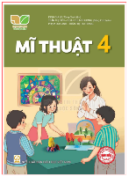
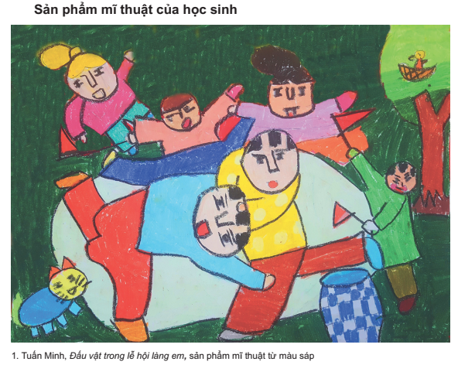
MĨ THUẬT 4 – CHỦ ĐỀ 2: MỘT SỐ DẠNG KHÔNG GIAN TRONG TRANH DÂN GIAN VIỆT NAM

Slide 6
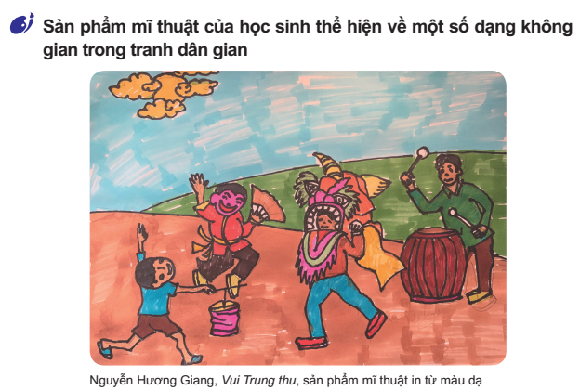
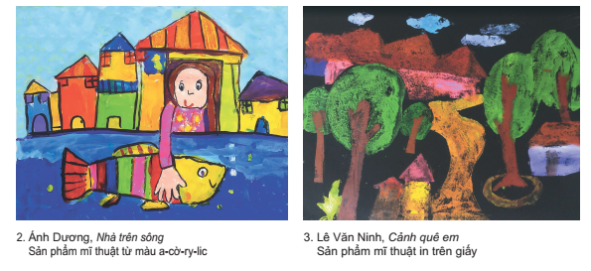
MĨ THUẬT 4 – CHỦ ĐỀ 2: MỘT SỐ DẠNG KHÔNG GIAN TRONG TRANH DÂN GIAN VIỆT NAM

Slide 7
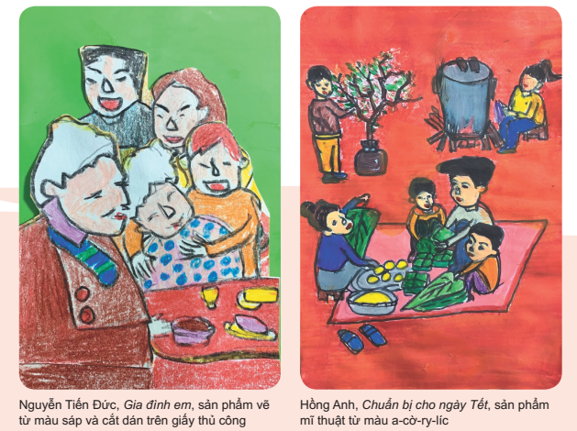
MĨ THUẬT 4 – CHỦ ĐỀ 2: MỘT SỐ DẠNG KHÔNG GIAN TRONG TRANH DÂN GIAN VIỆT NAM

Slide 8
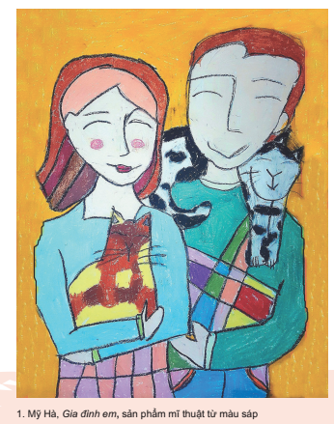
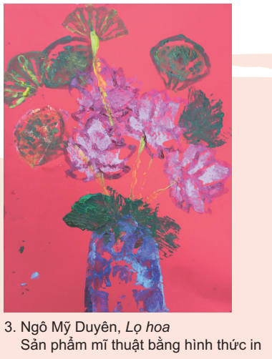

Slide 9
Mĩ thuật
Chủ đề 2: MỘT SỐ DẠNG KHÔNG GIAN
TRONG TRANH DÂN GIAN VIỆT NAM (TIẾT 3)

